Slide 1
শুভেচ্ছা সকলকে
Notes:
পূর্বের বাড়ির কাজ আদায় করা যেতে পারে। এর জন্য সর্বোচ্চ ০৩ মিনিট সময় ব্যয় করা যেতে পারে।

Slide 2
পরিচিতি
পাঠ পরিচিতি
শিক্ষক পরিচিতি
শ্রেণি – ৭ম
বিষয় – বিজ্ঞান
অধ্যায় – ০২
সময় – ৫০ মিনিট
মোঃ সোলায়মান আলী
সহকারি শিক্ষক
রায়গঞ্জ পাইলট উচ্চ বিদ্যালয়
রায়গঞ্জ সিরাজঞ্জ

Slide 3
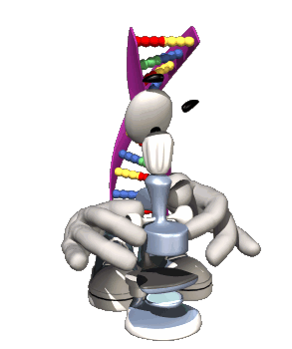
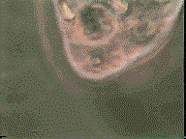
অণুবীক্ষণ যন্ত্রে কী কী দেখা যাচ্ছে?
Notes:
বিভিন্ন প্রশ্ন করে শিক্ষার্থীদের নিকট পাঠ শিরোনাম বের করা যায়।

Slide 4
প্লাস্টিড, মাইটোকন্ড্রিয়া ও নিউক্লিয়াস

Slide 5
শিখনফল
এই পাঠ শেষে শিক্ষার্থীরা ---
১। প্লাস্টিড, মাইটোকন্ড্রিয়া ও নিউক্লিয়াস কী তা বলতে পারবে
২। প্লাস্টিডের প্রকারভেদ ব্যাখ্যা করতে পারবে
৩। এদের গঠন ও কাজ বর্ণনা করতে পারবে
৪। এদের চিহ্নিত চিত্র অংকন করতে পারবে।

Slide 6
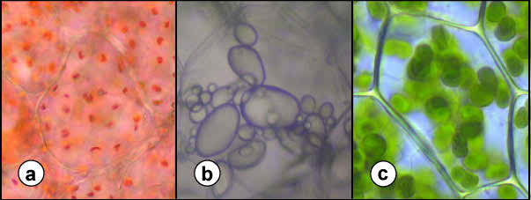
প্লাস্টিড কী?
লাল, কমলা, হলুদ
(?) বর্ণ
বর্ণহীন
(?) বর্ণ
(?) বর্ণ
সবুজ বর্ণ
উদ্ভিদকোষের সাইটোপ্লাজমে বর্ণহীন অথবা বর্ণযুক্ত গোলাকার বা ডিম্বাকার অঙ্গানুই হল প্লাস্টিড।

Slide 7
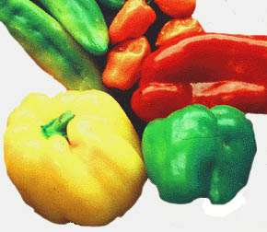
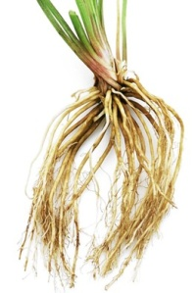
প্লাস্টিডের প্রকারভেদ
ক্রোমোপ্লাস্টিড
বর্ণযুক্ত প্লাস্টিডের নাম (?)
বর্ণহীন প্লাস্টিডের নাম (?)
লিউকোপ্লাস্টিড

Slide 8
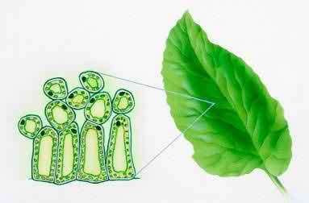
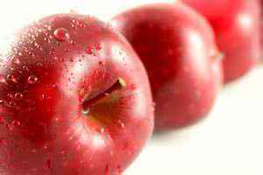
ক্রোমোপ্লাস্টিড আবার কয় প্রকার ?
উদ্ভিদের সবুজ অংশে থাকে (?)
ক্লোরোপ্লাস্ট
ফুলের পাপড়ি, ফল, ও রঙ্গিন সবজিতে থাকে (?)
ক্রোমোপ্লাস্ট

Slide 9
প্লাস্টিড
লিউকোপ্লাস্টিড
?
?
ক্রোমোপ্লাস্টিড
?
ক্রোমোপ্লাস্ট
?
ক্লোরোপ্লাস্ট

Slide 10
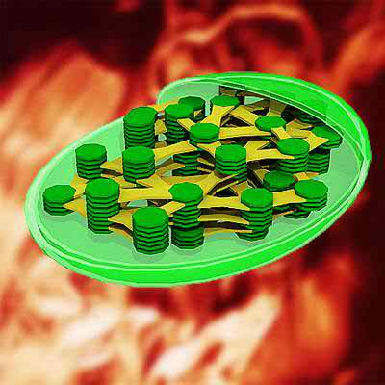
ক্লোরোপ্লাস্টের গঠন
?
আবরণী
স্ট্রোমা
?
?
গ্রানাম চাকতি
?
গ্রানা
চিত্র – ক্লোরোপ্লাস্টের অন্তর্গঠন

Slide 11
প্লাস্টিডের কাজ
উদ্ভিদের খাদ্য সংশ্লেষ
উদ্ভিদের খাদ্য সঞ্চয়
উদ্ভিদের বর্ণ গঠন

Slide 12
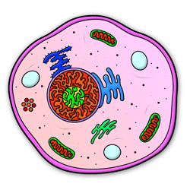
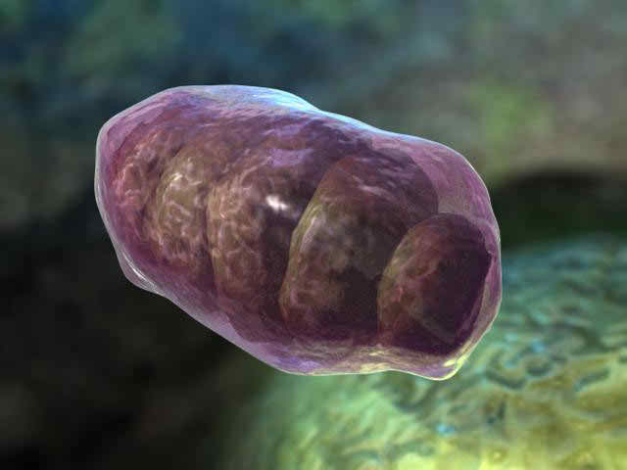
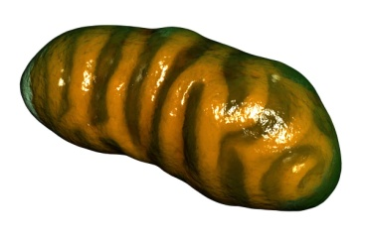
মাইটোকন্ড্রিয়া কী?
উদ্ভিদ ও প্রাণিকোষের সাইটোপ্লাজমে ছড়িয়ে থাকা ছোট ছোট দন্ডের ন্যায় অঙ্গানুগুলোই মাইটোকন্ড্রিয়া

Slide 13
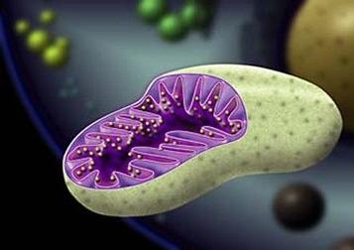
মাইটোকন্ড্রিয়ার গঠন
?
বহিঃপর্দা
অন্তঃপর্দা
?
?
ক্রিস্টি
?
অক্সিজোম
?
ম্যাট্রিক্স
চিত্র - মাইটোকন্ড্রিয়া

Slide 14
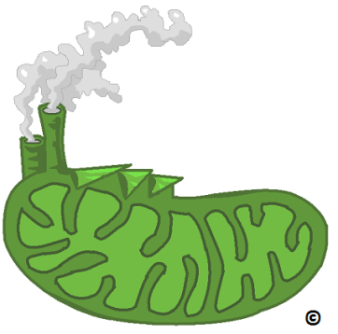
মাইটোকন্ড্রিয়ার কাজ
?
শক্তি উৎপাদনের কারখানা
সেজন্য এর নাম কোষের ‘পাওয়ার হাউস’

Slide 15
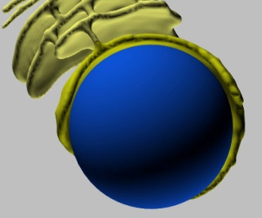
নিউক্লিয়াস কী?
জীবকোষের প্রোটোপ্লাজমে পর্দা দ্বারা বেষ্টিত সর্বাপেক্ষা ঘন বস্তুটিই নিউক্লিয়াস।

Slide 16
নিউক্লিয়াসের গঠন
?
ক্রোমাটিন তন্তু
?
নিউক্লিয়ার মেমব্রেন
?
নিউক্লিওলাস
?
নিউক্লিওপ্লাজম
?
নিউক্লিয়ার রন্ধ্র
চিত্র – নিওক্লিয়াসের বিভিন্ন অংশ

Slide 17
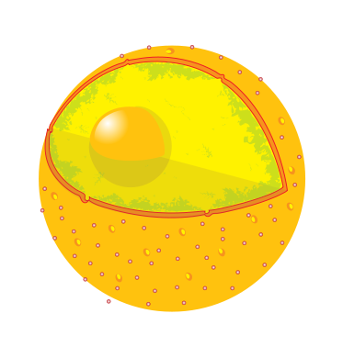
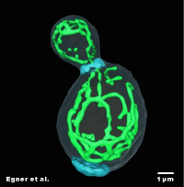
নিউক্লিয়াসের কাজ
মেমব্রেন নিউক্লিয়াসকে রক্ষণাবেক্ষণ করে
রন্ধ্র নিউক্লিয়াসের ভিতর ও বাইরে যোগাযোগ রক্ষা করে
নিউক্লিওপ্লাজম
নিউক্লিওলাস
কোষের জৈবনিক কাজ করে, নিউক্লিওলাস ও ক্রোমোজোমের ধারক
নিউক্লিয়াসের সকল কাজ নিয়ন্ত্রন করে
কোষ বিভাজন ও বংশগতি নিয়ন্ত্রন করে

Slide 18
দলগত কাজ
১২ মিনিট
দল (ক)
“উদ্ভিদে প্লাস্টিড না থাকলে প্রাণিদের জীবন বিপন্ন হত” – ব্যাখ্যা কর।
দল (খ)
“মাইটোকন্ড্রিয়াকে কোষের পাওয়ার হাউস বলা হয়”– বুঝিয়ে লেখ।
দল (গ)
“কোষের সকল জৈবনিক কাজ নিয়ন্ত্রন করে নিউক্লিয়াস”– ব্যাখ্যা কর।
Notes:
দলগত কাজের মাধ্যমে সৃজনশীল প্রশ্নোত্তর এর চর্চা করানো যেতে পারে। এর জন্য সর্বোচ্চ ১২ মিনিট সময় বরাদ্দ রাখা যায়।

Slide 19
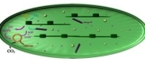
মূল্যায়ন
অঙ্গটির নাম কী?
এর কাজ কী?
এর অংশগুলো কী কী?
অঙ্গটির নাম কী?
বৃত্তটির নাম কী?
বৃত্তটির কাজ কী?
অঙ্গটির নাম কী?
ইহার প্রকারভেদ?
Notes:
ছোট ছোট জ্ঞানমূলক বা অনুধাবণমুলক প্রশ্নের মাধ্যমে শিক্ষার্থীদের একক মূল্যায়ন করা যেতে পারে।

Slide 20
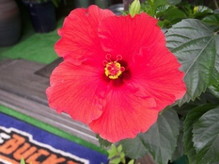
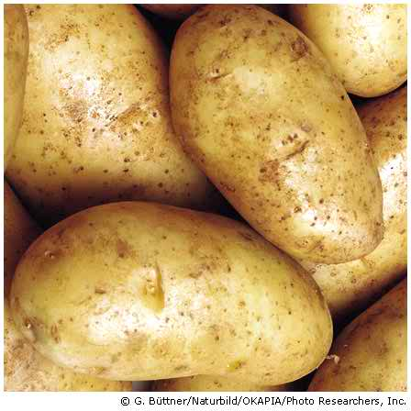
গাছের পাতা সবুজ হয় কেন?
ফুলের পাপড়ি রঙ্গিন হয় কেন?
গোলআলু বর্ণহীন হয় কেন?
Notes:
ছোট ছোট জ্ঞানমূলক বা অনুধাবণমুলক প্রশ্নের মাধ্যমে শিক্ষার্থীদের একক মূল্যায়ন করা যেতে পারে।

Slide 21
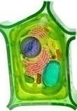
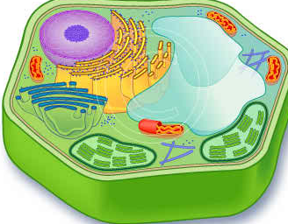
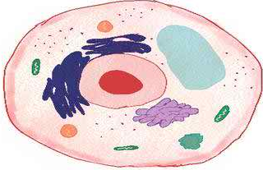
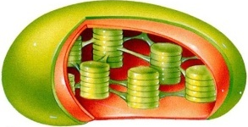
এই পাঠের নতুন শব্দ
ছবি | নতুন শব্দ
 | কোষপর্দা
 | প্রোটোপ্লাজম
 | সাইটোপ্লাজম
 | প্লাস্টিড
 | মাইটোকন্ড্রিয়া
 | এন্ডোপ্লাজমিক জালিকা
 | ক্রোমোজোম

Slide 22
বাড়ির কাজ
প্লাস্টিড, মাইটোকন্ড্রিয়া ও নিউক্লিয়াস এর চিহ্নিত চিত্র অংকন কর।

Slide 23
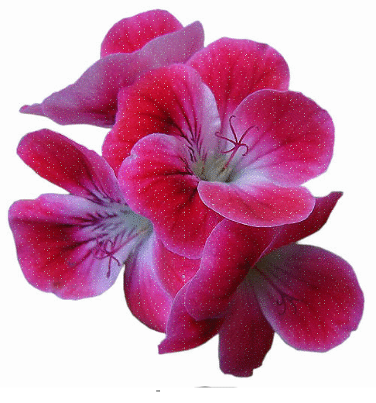
সকলকে অসংখ্য ধন্যবাদ

